Slide 1
Арт-терапия в работе с детьми с ОВЗ в условиях специальной (коррекционной) школы VIII вида
Подготовила: педагог – психолог
МБС(К)ОУ «Специальной
(коррекционной) общеобразовательной
школы №14 VIII вида»
Рукавицына А.В.

Slide 2
Психолог коррекционной школы VIII вида один из ведущих специалистов, организующих процесс психолого-педагогической коррекции, способствующий созданию единой идеологии всего коллектива в отношении работы с детьми с ОВЗ.

Slide 3
Арт-терапия - художественная деятельность субъекта, посредством активизации которой осуществляется коррекция тех или иных нарушений в развитии человека:
изотерапия;
музыкотерапия;
библиотерапия;
имаготерипи;
кинезитерапия .

Slide 4
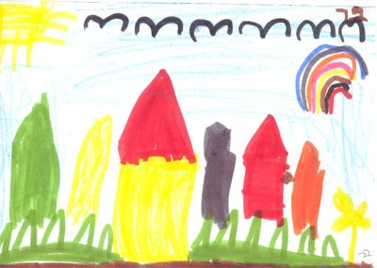
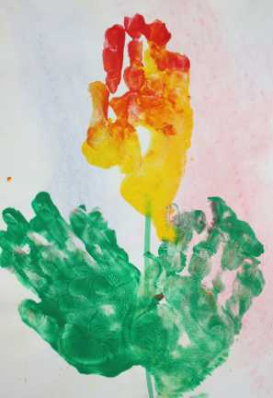
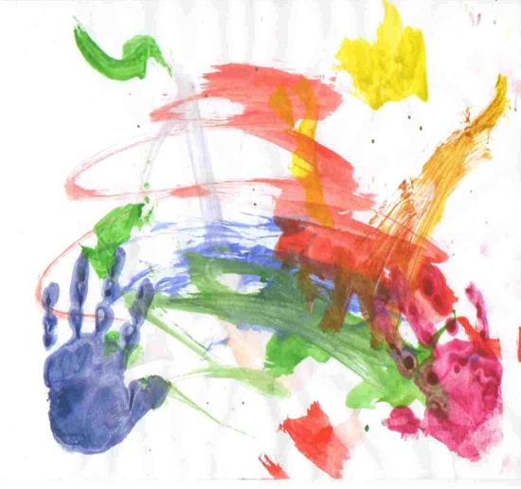
Изотерапия - коррекция посредством изобразительной деятельности
При проведении рисуночной терапии можно использовать несколько типов заданий:
предметно-тематический тип;
образно-символический тип;
упражнения па развитие образного восприятия, воображения и символической функции;
игры-упражнения с изобразительными материалами ;
задания на совместную деятельность.

Slide 5
Применение изотерапии в коррекционной работе с детьми с ОВЗ позволяет получить положительные результаты:
создаются благоприятные условия для развития общения замкнутых детей;
обеспечивается эффективное эмоциональное отреагирование социально приемлемыми формами — у детей с агрессивными проявлениями ;
оказывается влияние на осознание ребенком своих переживаний;
развитие произвольности и способности к саморегуляции;
уверенности в себе за счет социального признания ценности продукта, созданного ребенком.

Slide 6
Сказкотерапия - психокоррекция средствами литературного произведения — сказки
Посредством сказкотерапии можно оказать помощь детям с проблемами:
агрессивным;
неуверенным;
застенчивым;
с проблемами принятия своих чувств;
с различного рода психосоматическими заболеваниями.

Slide 7
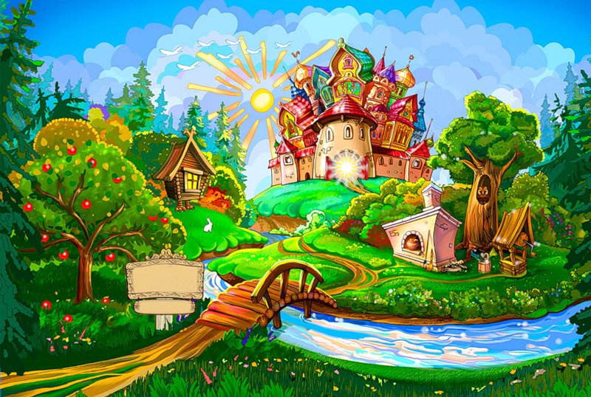
Для прослушивания и обсуждения используются сказки:
- народные; -литературные; - авторские сказки; - придуманные сказки (на свободную,
на заданную тему).

Slide 8
Посредством сказочных образов, их действий, дети могут:
найти выход из различных сложных ситуаций;
увидеть пути решения возникших конфликтов;
усвоить моральные нормы и ценности, различать добро и зло.

Slide 9
Музыкотерапия – коррекция средствами музыки
Наиболее приемлема:
- классическая;
- народная музыка.

Slide 10
Музыка регулирует психоэмоционального состояния детей:
уменьшает чувства тревоги и неуверенности;
уменьшает раздражительность, разочарование;
снимает напряженность в отношениях с другими людьми ;
улучшает самочувствие, активность, настроение ;
уменьшает злобность, агрессию.

Slide 11
В работе с детьми специальной коррекционной школы VIII вида для получения наиболее положительного результата в коррекционно-развивающей работе необходимо использовать все многообразие арттерапевтических методик.
.

